Slide 1

Ressources humaines : diapositive 1
LE
REFERENCEMENT NATUREL

Slide 2
Ressources humaines : diapositive 2
FIL CONDUCTEUR
Quelques chiffres à propos de Google
La SEO, qu’est-ce que c’est ?
La SEO technique
La SEO on-page
La SEO off-page

Slide 3

Ressources humaines : diapositive 3
GOOGLE C’EST..
SINON..
ET AUSSI..
En 2013, la panne de google a causé 40% de baisse du trafic d’internet.
93% des expériences en lignes commencent avec un moteur de recherche.
96% du trafic de recherche mobile se fait via google
Google traite par jour au moins 5,8 milliards de requêtes de recherche dans le monde.
Google reçoit + de 63 000 recherches par seconde.
80% des utilisateurs cliquent sur les 3 premiers résultats de recherches
SANS COMPTER QUE ..
162 MRD DE CHIFFRE D’AFFAIRE
Seulement 7% des utilisateurs iront à la 3me page de résultats.
DONC POURQUOI LE REFERENCEMENT NATUREL ?
Parce que finalement 80% des utilisateurs de googles ignorent les annonces payantes.
Et 34 milliards de bénéfice.
Notes:
Quelques chiffres a propos de google :
Pourquoi le référencement naturel ?
Parce que 80% des utilisateurs de google ignorent ses annonces
Lors de la panne de google de 5 min en 2013 :
Baisse de 40% du trafic internet.
93 % des expériences en ligne commencent avec un moteur de recherche.
96% du trafic de recherche mobile se fait via Google
Les moteurs de recherche génèrent 300% plus de trafic vers les sites de contenu que les réseaux sociaux.
60% des utilisateurs cliquent sur l'un des trois premiers résultats de recherche.
Seulement 7% des utilisateurs iront à la troisième page des résultats de recherche.
L’algorithme de Google change plus de 500 fois par an.
Google, traite par jour au moins 5,8 milliards de requêtes de recherche dans le monde.
En moyenne, Google reçoit plus de 63 000 requêtes de recherche par seconde.
Et sinon :
Google, c'est 162 milliard de CA.
34 milliard de bénéfice.

Slide 4
Ressources humaines : diapositive 6
QU’EST-CE QUE LA SEO ?
Search Engine Optimization signifie l’optimisation pour les moteurs de recherche.
C’est l’ensemble des techniques mises en œuvre pour améliorer la position d’un site web sur les pages de résultats des moteurs de recherche.
On l’appelle aussi référencement naturel.
Le moteur de recherche google est avant tout un robot (spider ou crawler) qui parcours le web en suivant les liens présents sur les sites.
L’objectif de la SEO est de convaincre google que le site est plus pertinent que ses concurrents.
Notes:
SEO (Search Engine Optimization) signifie en français : « Optimisation pour les moteurs de recherche ».
Ce terme défini l’ensemble des techniques mises en œuvre pour améliorer la position d’un site web sur les pages de résultats des moteurs de recherche. On l’appelle aussi référencement naturel. On dit qu’un site est bien optimisé ou référencé s’il se trouve dans les premières position d’un moteur de recherche sur les requêtes souhaitées.
Pour faire simple, le moteur de recherche Google est un robot, appelé " spider " ou " crawler " en anglais qui parcours le web en suivant les liens présents sur les sites internet.
A chaque fois qu'il arrive sur une nouvelle page, il lit puis l'enregistre grâce à un procédé appelé le " scraping ".
Google extrait tout le texte d'un site web existant, on parle alors de l'indexation d'une page web.
Le véritable enjeu et la véritable difficulté consiste a convaincre google que le site est plus pertinents que ses concurrents grâce à des mots clés stratégiques.

Slide 5
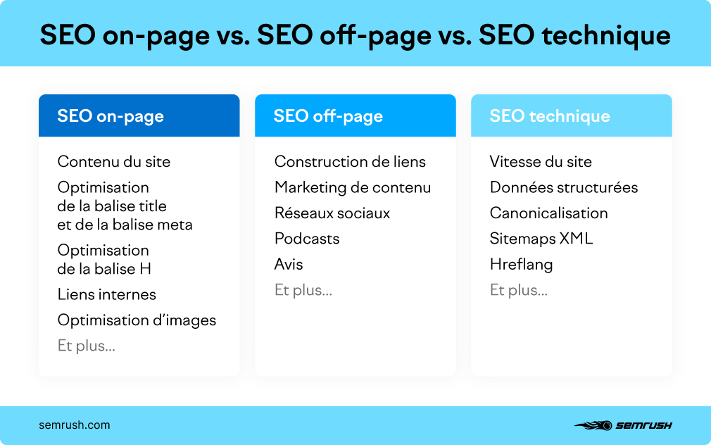
Ressources humaines : diapositive 5
COMMENT
CA
MARCHE ?
SEO technique
SEO on-page
SEO off-page

Slide 6
Ressources humaines : diapositive 10
LA SEO
TECHNIQUE
L’optimisation côté développement
Notes:
L'expression de SEO technique désigne généralement les actions d'optimisation du référencement naturel qui visent à s'assurer que tous les éléments techniques nécessaires sont mis en place de manière globale pour assurer la meilleure indexation et le meilleur positionnement possible d'un site web.

Slide 7
Ressources humaines : diapositive 4
OPTIMISER LA RAPIDITE
Du site et du serveur
CODER AVEC DES BALISES SEMANTIQUES
ORGANISER SES URLS
Organisation de contenu et lisibilité
Et optimiser la structure des urls
CODER EN MOBILE FIRST
MIGRER EN HTTPS
Pour sécuriser ses pages web
50% des navigation sur internet se font sur portable
PRIORITE DU DEVELOPPEUR
Notes:
Coder en mobile first :
Parce que plus de 50% des navigations sur internet se font désormais sur portable.
Le site doit se charger en moins de 6 secondes avec une connexion 3G.
Pour le vérifier : https://www.thinkwithgoogle.com/intl/fr-fr/feature/testmysite/ (outils de google pour l'optimisation)
Eviter les pop up sur mobile, penser au menu burger, et faire des boutons facilement clicables.
Coder avec des balises sémantiques et optimiser la structure des urls :
Pour favoriser le passage et la compréhension des robots google et donc accroitre la qualité du référencement.
Avec les balises header, nav, main, section, footer, aside, p, article..
Mais aussi les balises
Hn : pour les titres.
Alt : pour la description des images.
L'optimisation des images et leur dimension : pour la fluidité.
Les balises de mise en forme de texte : Strong, em (pour l'emphase)
Et pour vérifier tout ça : sur le site de la w3c.
Migrer en https pour sécuriser les pages web, et optimiser la rapidité de son serveur.
A tester avec https://gtmetrix.com/
Organiser ses urls :
En les rendant lisibles pour tout le monde.
En organisation le contenu.
En n'utilisant pas de majuscule (qui peut créer la confusion)
Préférer les tirer du bas aux underscores.
Créer un plan du site xml pour l'envoyer à google search console (pour indiquer aux robots google la liste des pages à faire indexer, le suivi se fait depuis Google search console)
Toujours faire une redirection 301 pour les urls cassés.
Ajouter un favicon : pour mettre en avant la marque de son site et augmenter le taux de clics des internautes.

Slide 8
Ressources humaines : diapositive 10
LA SEO
ON-PAGE
La cohérence

Slide 9

Ressources humaines : diapositive 8
La cohérence du site
Aussi appelé SEO on-site, c’est la pratique qui consiste à optimiser le contenu d'un site (à la fois le texte écrit et le code source HTML) pour le rendre le plus visible possible.
Le but : favoriser le passage des robots de moteur de recherche.
On accorde alors une grande importance à la sémantique :
Avec les mots clés utilisés.
Le contenu rédactionnel.
Notes:
Le SEO on-page ou SEO on-site, est la pratique qui consiste à optimiser le contenu d'un site (à la fois le texte écrit et le code source HTML) pour le rendre le plus visible possible.
Une stratégie de SEO on-page organise le contenu de la page de manière à ce que les robots des moteurs de recherche qui explorent le matériel sachent ce qu'ils examinent et puissent catégoriser la page de manière appropriée.

Slide 10
Ressources humaines : diapositive 8
Les mots clés..
De marques
Généralistes
D’information
D’intention
Locaux ou de navigation
Notes:
Avec les mots clés utilisés :
De marque
Ex : Site de recrutement Welcome to the jungle
https://www.google.com/search?q=Welcome+To+The+Jungle&rlz=1C1AVNE_enFR675FR687&oq=Welcome+To+The+Jungle&aqs=chrome..69i57j0i512l6j0i433i512j0i512l2.480j0j15&sourceid=chrome&ie=UTF-8
Musique très connue des guns n'roses
Généraliste
Pour ubisoft, jeux vidéos
D'information
Sous forme de questions, suivi du mot définition
Concurrence moins importante, permet de créer une image d'expert, une relation de confiance
D'intention
Commence par des verbe d'intention (acheter, trouver, réserver
Pour la recherche de futurs clients
Mais moins de volume de recherche, souvent concurrentiels, avec beaucoup d'annonce payante
Exemple : pour ubisoft : "achat assassin's creed "
Locaux ou de navigation
Zone géographique ou le désir de se déplacer
Pour des enseignes ayant des locaux, boutiques
Exemple : ubisoft, "achat assassin's creed à proximité "

Slide 11
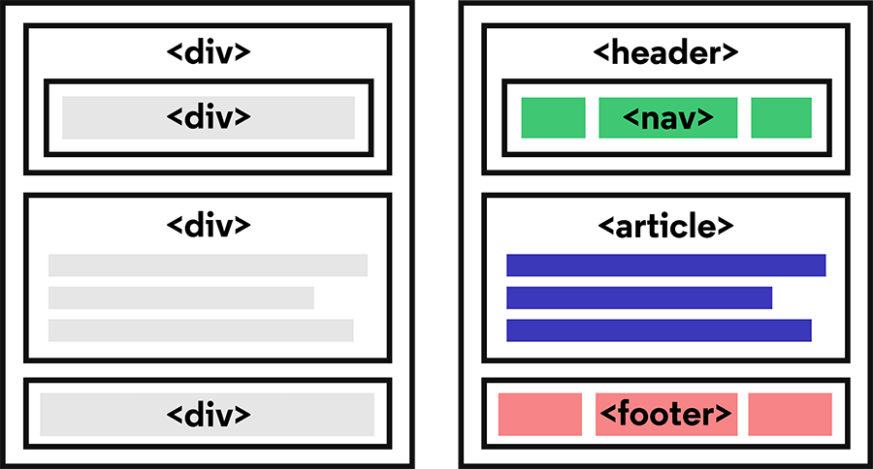
Ressources humaines : diapositive 8
Le contenu rédactionnel
Importance des balises utilisées
De la hiérarchisation des titres
De la répétition des mots clés, plusieurs fois
dans la page.
Les liens externes
La longueur des textes (300 mots minimum)
Notes:
Le contenu rédactionnel :
Hn
Importance de la hiérarchie
Les liens externes
La répétition des mots clés choisis, plusieurs fois dans les pages (intro, titre, contenu)
Les balises (avec les meta title, les meta description, les alt)
Longueur des textes qui doit être de 300 mots minimum.

Slide 12
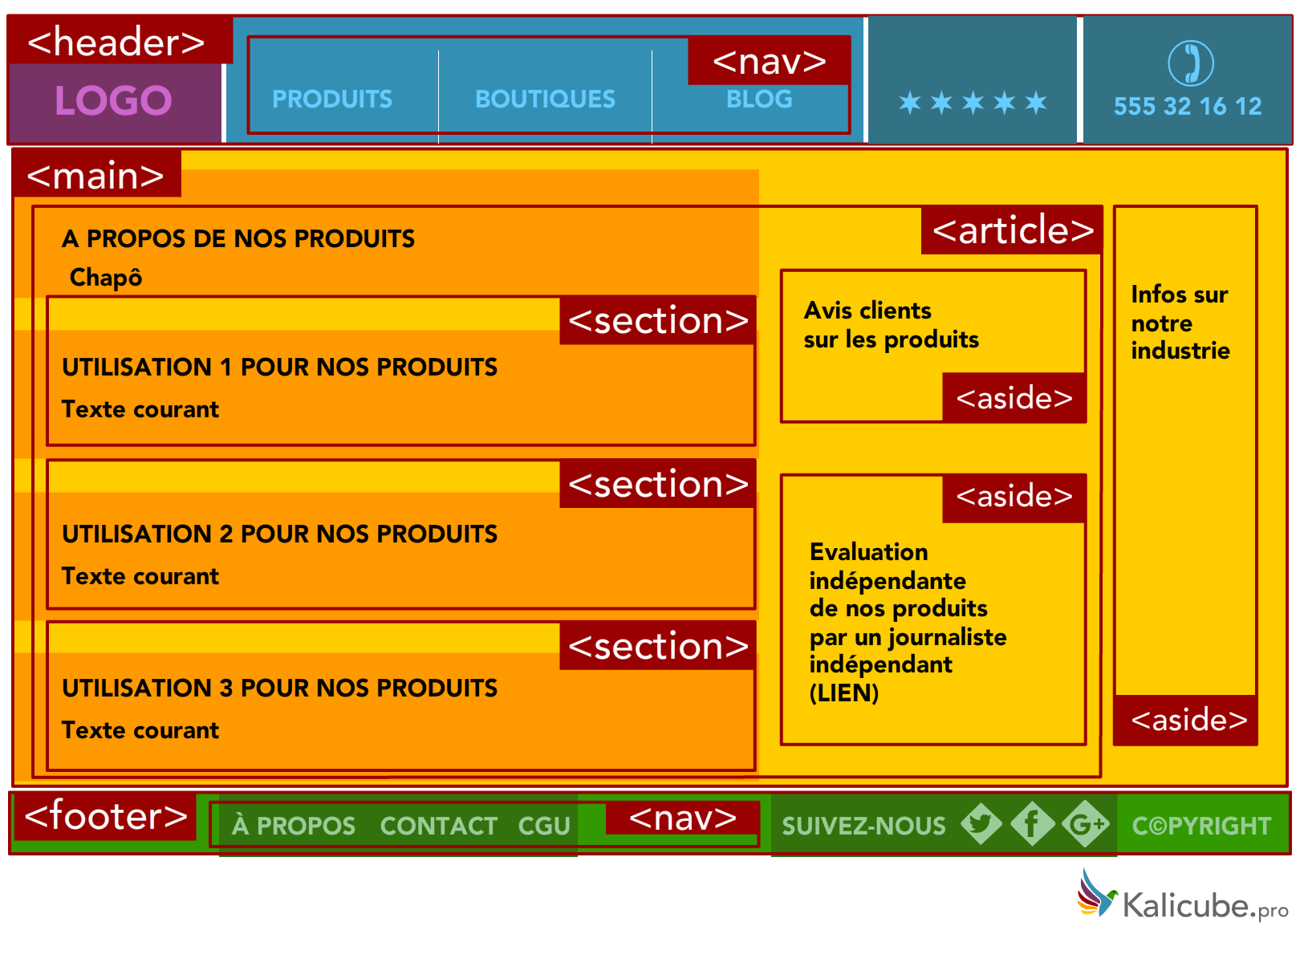
Le contenu rédactionnel

Slide 13
Ressources humaines : diapositive 10
LA SEO
OFF-PAGE
La reconnaissance

Slide 14

Ressources humaines : diapositive 9
La reconnaissance
La SEO off-page couvre toutes les tactiques SEO qui ont lieux hors du site.
La construction de l’autorité du site
Il s'agit plus de marketing, de développement hors site de votre site. Elle joue un rôle tout aussi important dans la stratégie globale de référencement naturel.
Elle va de paire avec la construction d’une marque
Notes:
La SEO-off page couvre toutes les tactiques SEO qui ont lieux en dehors du site.
Il s'agit plus de marketing, de développement hors site de votre site. Elle joue un rôle tout aussi important dans la stratégie globale de référencement naturel. On peut parler de la construction de l'autorité du site, qui va souvent de paire avec la construction d'une marque.

Slide 15
Ressources humaines : diapositive 5
SEO OFF-PAGE
La reconnaissance inclue ..
La construction de liens
Le brand building
Le content marketing
Les réseaux sociaux
Les forums
Les avis
La SEO locale et la génération de citation
Notes:
Elle inclue :
La construction des liens
Avoir des liens de site qui font autorité, augmente la légitimité
Et donc sa propre autorité.
Importance du backlink
Liens qui pointe d'un site vers un autre
Notion de confiance et de popularité
Outils : Analyse de backlink, des Link building..
Le brand building
Construction d'une marque
Google récompense les marques
Le content marketing
Création et diffusion de contenu de valeur, utile et informatif pour développer sa visibilité
Pour attirer les utilisateurs vers son site web
Techniques qui fonctionnent le mieux :
Articles de blog
Infographies
Sondages, études et recherches
Livres blancs (guide pratique pour lecteur) et ebooks
Les réseaux sociaux
De la communication
Les réseaux sociaux sont utilisés comme un type de moteur de recherche
Peut contribuer à se faire connaitre auprès de clients potentiels
Souvent utilisé comme plateforme de service client
Les forums
Permet d'avoir des discussions ouvertes avec des clients potentiels qui posent des questions
Permet de susciter la confiance.
Les avis
Avis google sur un resto : plus d'étoile plus de chance de visite
Importance de la réputation
93% des gens affirment que les avis en ligne affectent leurs décisions d'achats
La génération de citations locales : SEO local
Recherches locales : 4 / 5 consommateurs utilisent les moteurs de recherche pour trouver des informations locale
Passer par Google my business

Slide 16
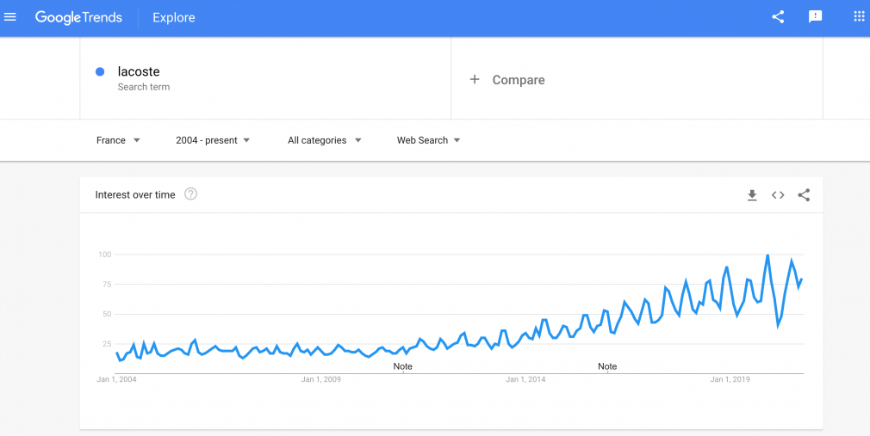
SES OUTILS
Google trends pour le brand building

Slide 17
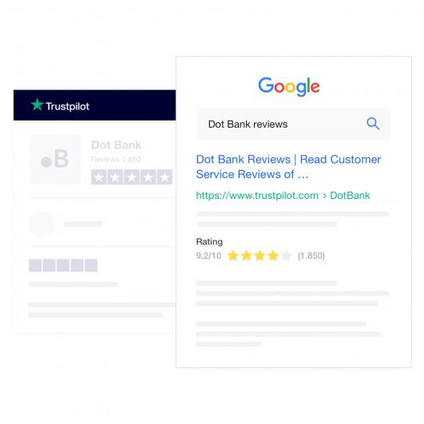
SES OUTILS
Les avis google ou les sites d’avis

Slide 18
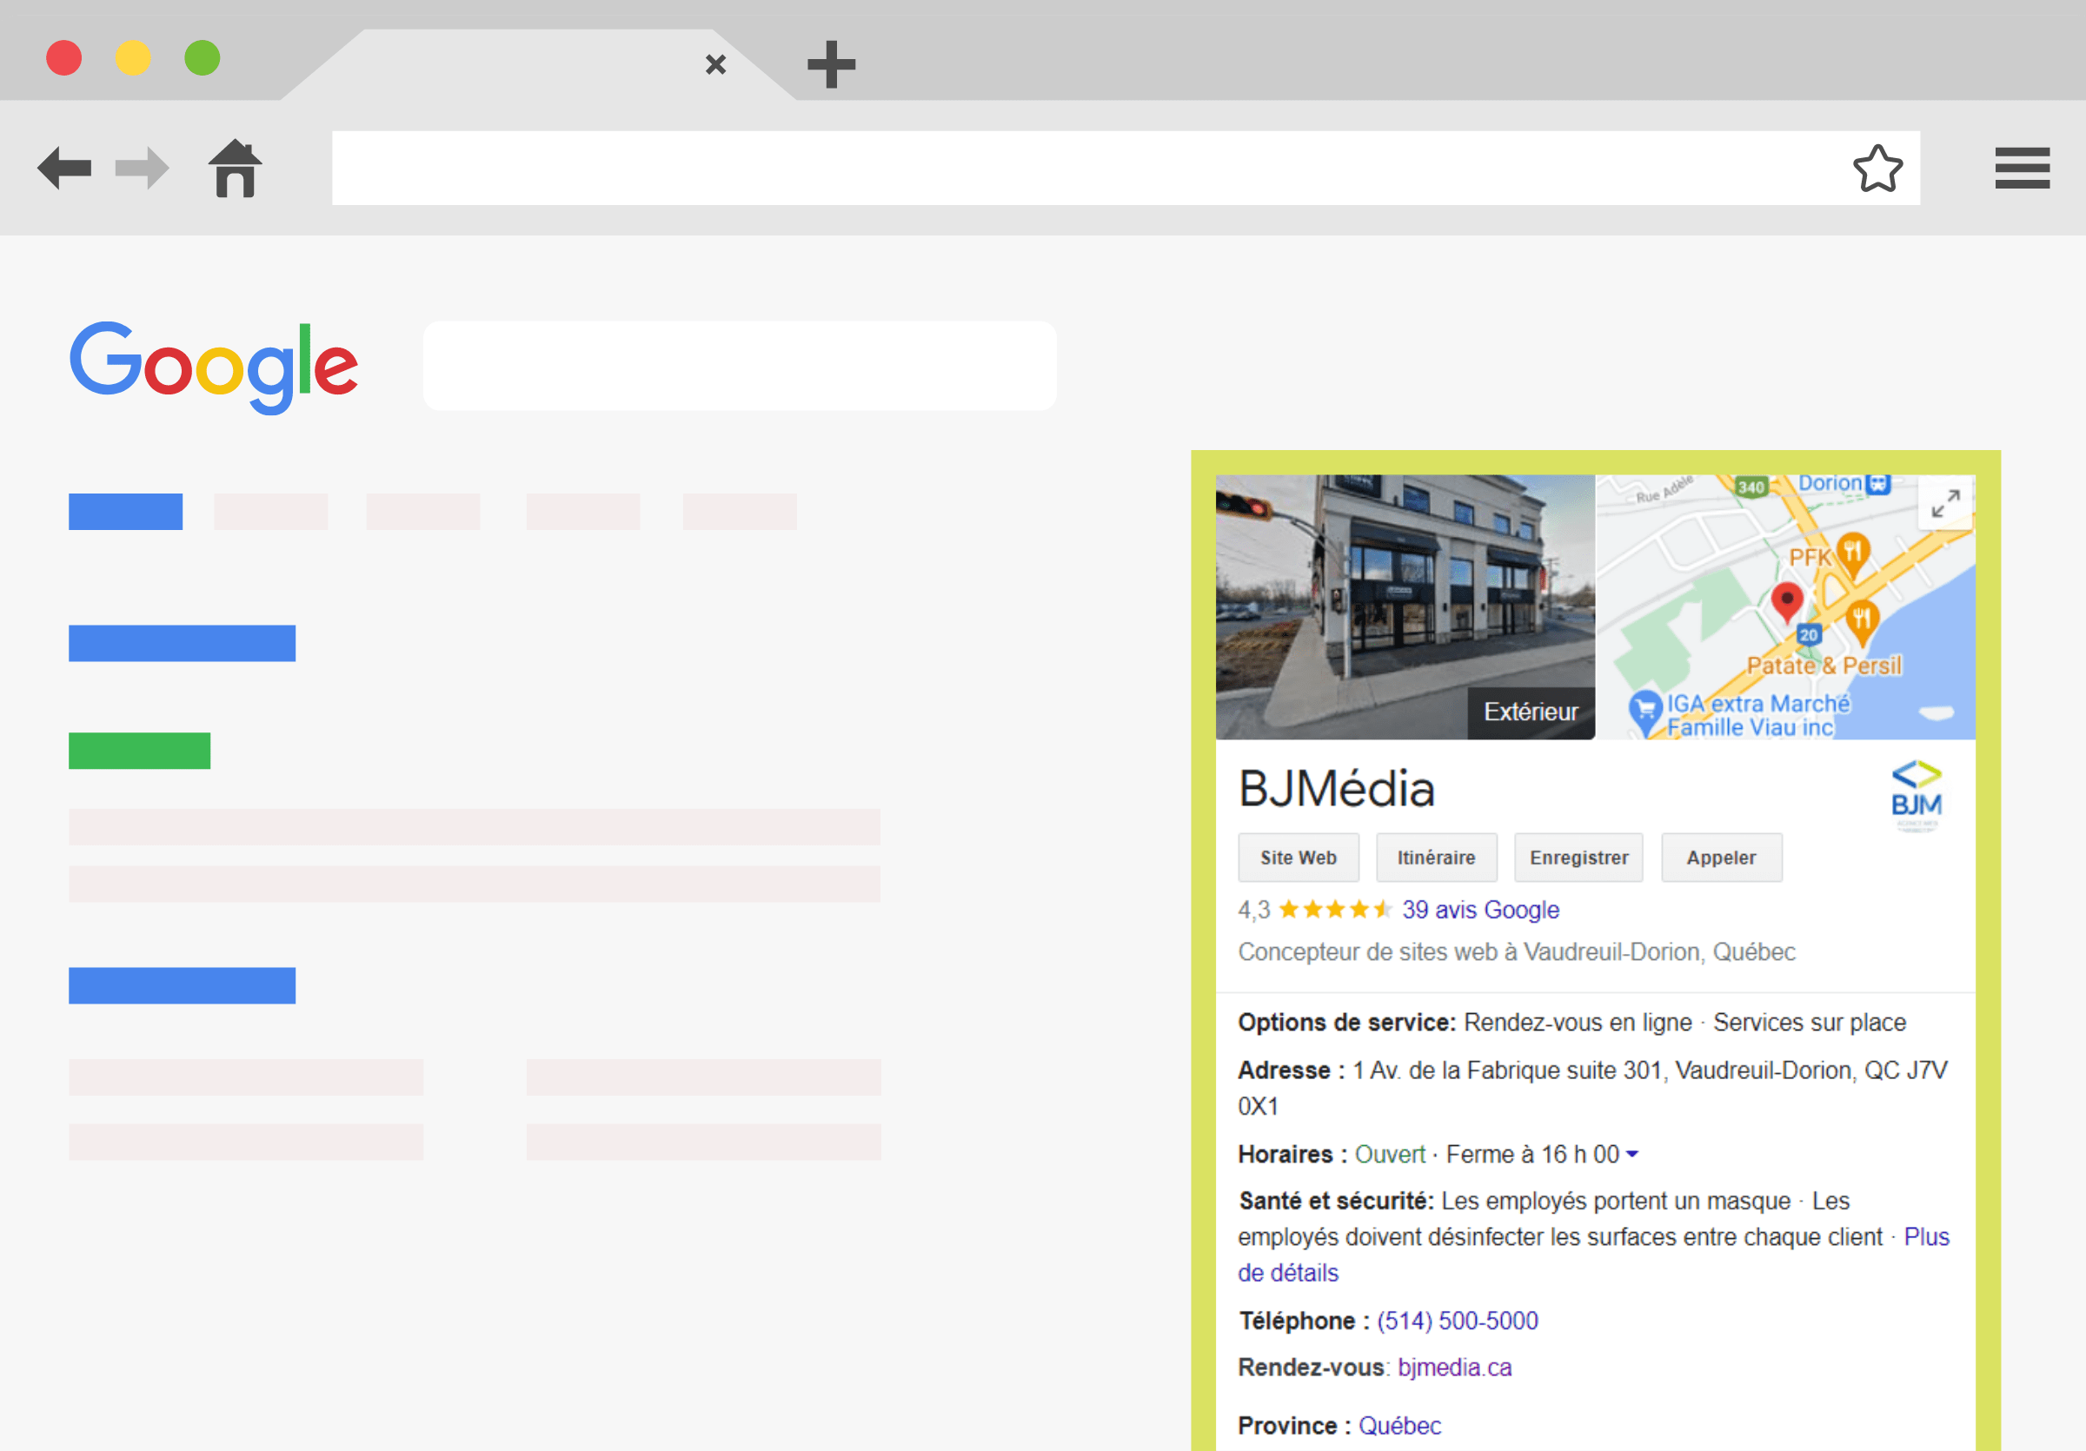
SES OUTILS
Google my business

Slide 19
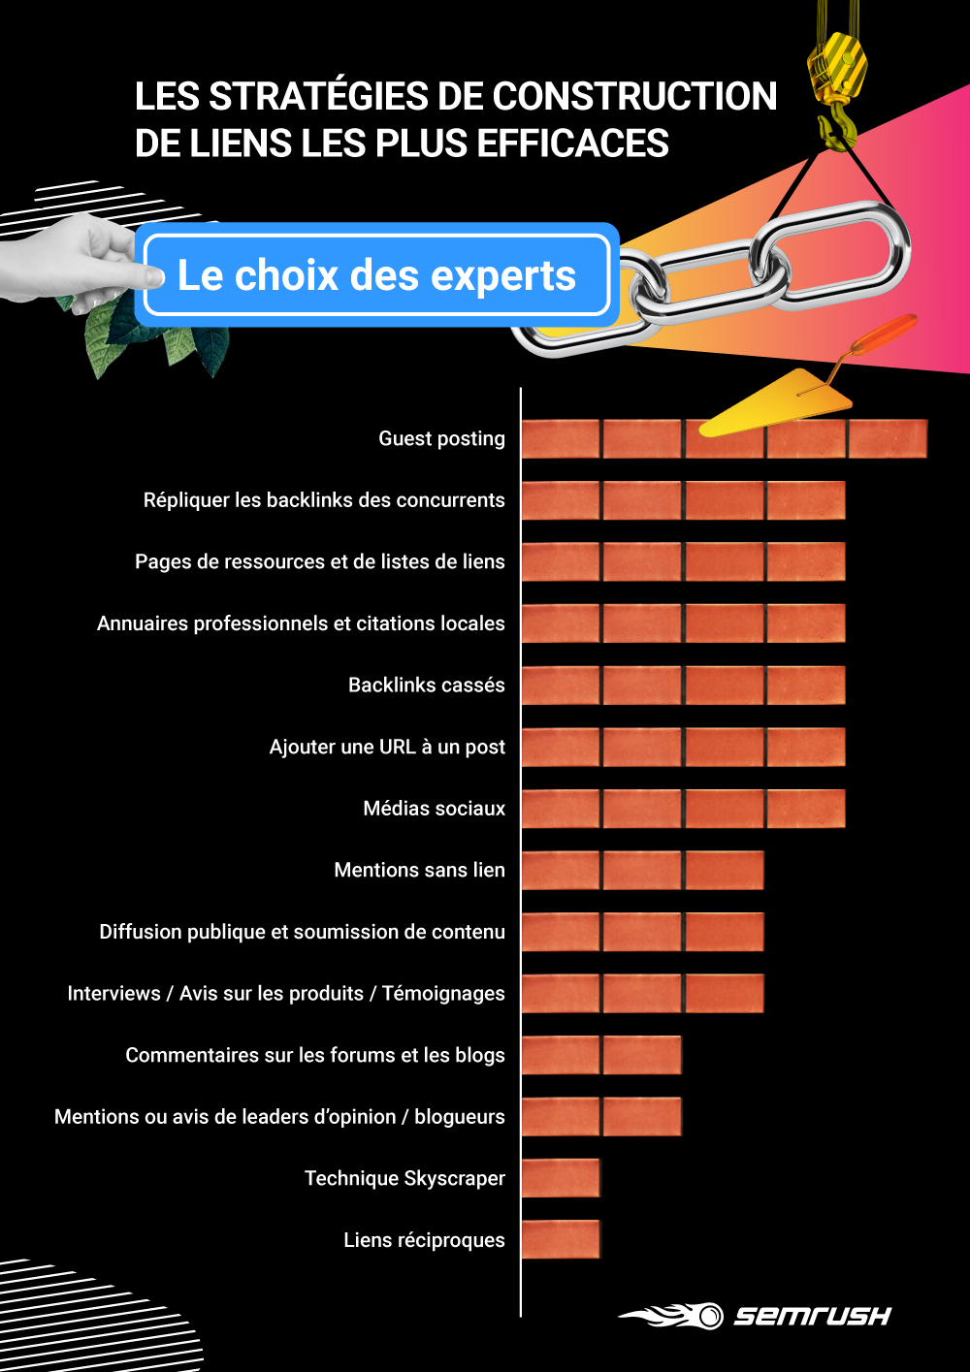
A SAVOIR
Il existe une multitude de stratégie pour consolider sa SEO off-page

Slide 20
Ressources humaines : diapositive 10
POUR CONCLURE
La SEO

Slide 21
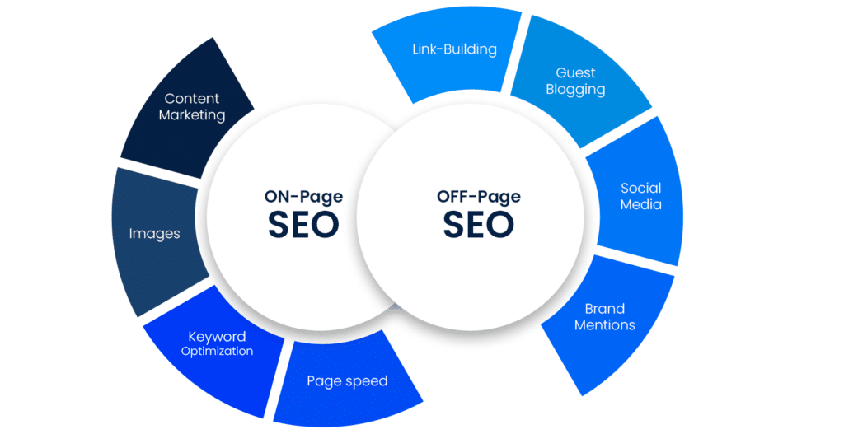
CONCLUSION
La SEO n’est pas une stratégie, mais un ensemble de stratégies au maillage dense et adaptable.

Slide 22
Ressources humaines : diapositive 10
Merci
De votre attention !

